Slide 1
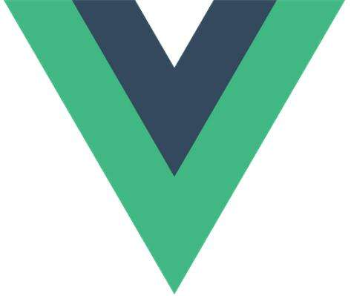

Slide 2
目录
1.历史由来
2.MVVM模式
3.数据驱动和组件式编程
4.Vue之Hello World！
5.生命周期
6.从Vue到页面
7.Vue组件的重要选项
8.Vue常用指令

Slide 3
历史由来
尤雨溪谈Vue.js：“我在 Google 的工作需要在浏览器上进行大量原型设计，于是我想要尽快获得有形的东西。当时有些项目使用了 Angular。Angular 提供了一些用数据绑定和数据驱动来处理 DOM 的方法，所以你不必自己碰 DOM。它也有一些副作用，就是按照它规定的方式来构建代码。对于当时的场景而言实在是太重了。
我想，我可以只把我喜欢的部分从 Angular 中提出来，建立一个非常轻巧的库，不需要那些额外的逻辑。我也很好奇 Angular 的源码到底是怎么设计的。我最开始只是想着手提取 Angular 里面很小的功能，如声明式数据绑定。Vue 大概就是这么开始的。
用过一段时间之后，我感觉我做的东西还有点前途，因为我自己就很喜欢用。于是我花了更多的时间把它封装好，取了一个名字叫做 Vue.js。
2014 年 2 月，我第一次将它作为实际的项目发布在 Github 上，并把链接发送到了 Hacker News 上，它就被顶到了首页，然后它在首页待了好几个小时。后来，我写了一篇文章，分享了 Vue 第一周的使用数据以及我的感受。
那是我第一次看见这么多人在 Github 上为一个项目打星星。我当时一个星期收获了好几百个星星，整个人都激动坏了。
原文链接：https://mp.weixin.qq.com/s?__biz=MzA4NjE3MDg4OQ%3D%3D&mid=2650964658&idx=1&sn=20bffec66f8b45002addb417a51ea92d&chksm=843aeed4b34d67c216f167bef8a1fdf85cc9bc5059007666869909d31ab86a8bd9d005614e4e&mpshare=1&scene=1&srcid=06137IzUoM84mpRfbUu7tDb0

Slide 4
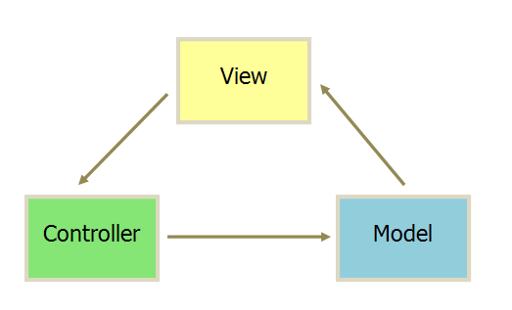
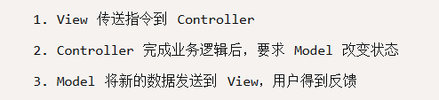
MVVM模式
MVC模式的意思是，软件可以分成三个部分。各部分之间的通信方式如下。
所有通信都是单向的。

Slide 5
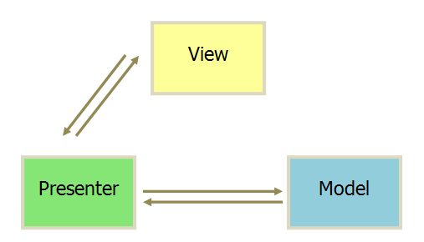
MVVM模式
MVP 模式将 Controller 改名为 Presenter，同时改变了通信方向。
  1. 各部分之间的通信，都是双向的。
  2. View 与 Model 不发生联系，都通过 Presenter 传递。
  3. View 非常薄，不部署任何业务逻辑，称为"被动视图"（Passive View），即没有任何主动性，而 Presenter非常厚，所有逻辑都部署在那里。

Slide 6
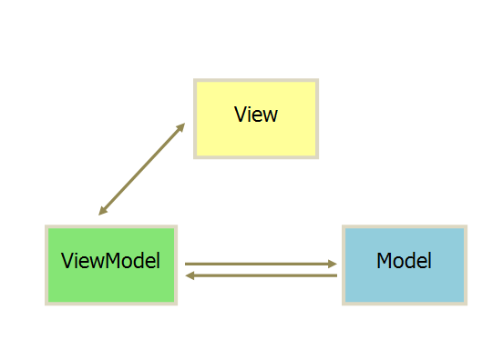
MVVM模式
MVVM模式采用双向绑定（data-binding）：View的变动，自动反映在 ViewModel，反之亦然。Vue、Angular 和 Ember 都采用这种模式，相比于Angular，Vue.js提供了更加简洁、更易于理解的API，使得我们能够快速地上手并使用Vue.js。

Slide 7
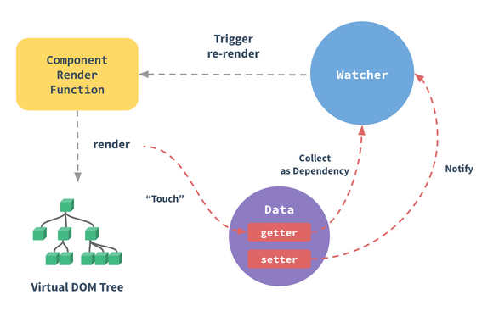
数据驱动和组件式编程
数据驱动：

Slide 8
程序=数据结构+算法，这是每个程序都耳熟能详的一句话,可在前端这里并不纯粹,因为前端需要跟界面打交道,html+css并没用被抽象成某种在js中使用的数据结构,充当的更多是界面的一种配置,jquery程序员看待他的方式就一块块的ui,用到的时候再$一下,获取之后修改.整个程序写下来是零零散散的节点操作。一个比较实际的情况就是,在ui控件有联动的时候,如果没有一种机制来管理这些ui之间的修改,那么依赖程序员自己去手动管理这些ui的状态,会让人烦不胜烦,且容易出现bug。
总结一下基于操作dom的前端开发方式：
拼界面->找到dom节点->修改属性->检测是否有其他影响的节点->根据刚刚修改的dom节点更新自己的状态
那么上面的那句话就变成了 ：前端程序 = 拼界面+操作ui+算法
vue或者angular这些mvvm框架给了前端另一种思路,完全基于数据驱动的编程。如果你之前已经习惯了用jQuery操作DOM，学习Vue.js时请先抛开手动操作DOM的思维，因为Vue.js是数据驱动的，你无需手动操作DOM。Vue采用一种数据绑定的方式,自动绑定dom节点的属性.这样就把你从操作dom节点的繁琐过程中解脱出来了,你只要专注于数据的状态,ui更新的事情你不需要去管了,不管是样式还是内容,可见性还是切换class,框架帮你把关注点从传统的dom操作转移到了数据,回归编程的本质:程序=数据结构+算法. 这也是mvvm框架最大的思路上的突破。

Slide 9
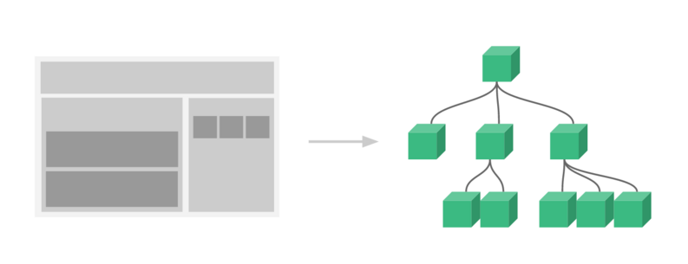
组件式编程
这个理念不是来源于vue, 把web组件式开发发扬光大的应该是react了,组件开发是一种朴素的开发思想,分而治之,大型系统拆分成一个个的小模块小组件,分配给不同的人。额外的好处是顺便能复用这个组件。

Slide 10
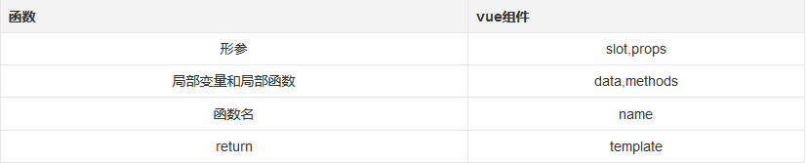
理解组件的思想可以类比函数。一个函数包含哪些东西呢？
  1.形参
  2.局部变量
  3.函数名
  4.返回值
那对应到vue中又是什么呢?

Slide 11
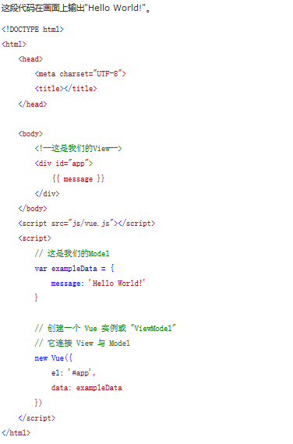
Vue之Hello World！

Slide 12
Vue之Hello World！
使用Vue的过程就是定义MVVM各个组成部分的过程的过程。
  1.定义View
  2.定义Model
  3.创建一个Vue实例或"ViewModel"，它用于连接View和Model
在创建Vue实例时，需要传入一个选项对象，选项对象可以包含数据、挂载元素、方法、模生命周期钩子等等。
在这个示例中，选项对象的el属性指向View，el: '#app'表示该Vue实例将挂载到<div id="app">...</div>这个元素；data属性指向Model，data: exampleData表示我们的Model是exampleData对象。
Vue.js有多种数据绑定的语法，最基础的形式是文本插值，使用一对大括号语法，在运行时{{ message }}会被数据对象的message属性替换，所以页面上会输出"Hello World!"。

Slide 13
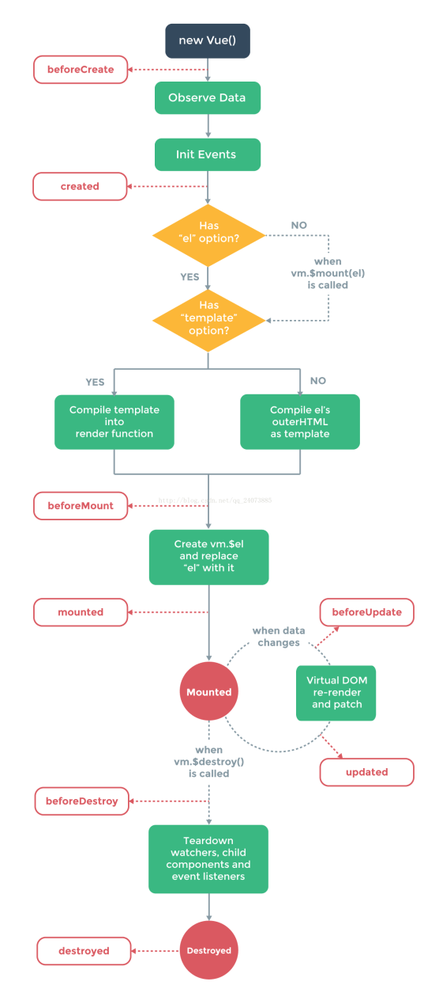
生命周期

Slide 14
生命周期
每个 Vue 实例在被创建之前都要经过一系列的初始化过程。例如，实例需要配置数据观测(data observer)、编译模版、挂载实例到 DOM ，然后在数据变化时更新 DOM 。在这个过程中，实例也会调用一些 生命周期钩子 ，这就给我们提供了执行自定义逻辑的机会。
它可以总共分为8个阶段：
  1.beforeCreate:在实例初始化之后，数据观测(data observer) 和 event/watcher 事件配置之前被调用。
  2.created:实例已经创建完成之后被调用。在这一步，实例已完成以下的配置：数据观测(data observer)，属性和方法的运算， watch/event 事件回调。然而，挂载阶段还没开始，$el 属性目前不可见。
  3.beforeMount:在挂载开始之前被调用：相关的 render 函数首次被调用。该钩子在服务器端渲染期间不被调用。
  4.mounted: el 被新创建的 vm.$el 替换，并挂载到实例上去之后调用该钩子。如果 root 实例挂载了一个文档内元素，当 mounted 被调用时 vm.$el 也在文档内。该钩子在服务器端渲染期间不被调用。

Slide 15
5.beforeUpdate:数据更新时调用，发生在虚拟 DOM 重新渲染和打补丁之前。
你可以在这个钩子中进一步地更改状态，这不会触发附加的重渲染过程。该钩子在服务器端渲染期间不被调用。
6.updated:由于数据更改导致的虚拟 DOM 重新渲染和打补丁，在这之后会调用该钩子。当这个钩子被调用时，组件 DOM 已经更新，所以你现在可以执行依赖于 DOM 的操作。然而在大多数情况下，你应该避免在此期间更改状态。如果要相应状态改变，通常最好使用计算属性或 watcher 取而代之。该钩子在服务器端渲染期间不被调用。
7.beforeDestroy:实例销毁之前调用。在这一步，实例仍然完全可用。该钩子在服务器端渲染期间不被调用。
8.destroyed:Vue 实例销毁后调用。调用后，Vue 实例指示的所有东西都会解绑定，所有的事件监听器会被移除，所有的子实例也会被销毁。该钩子在服务器端渲染期间不被调用。

Slide 16
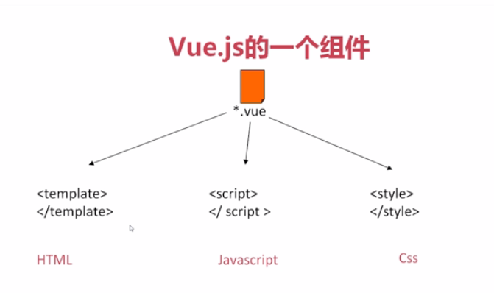
从Vue到页面

Slide 17
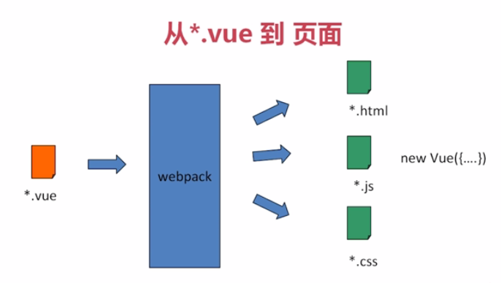
从Vue到页面

Slide 18
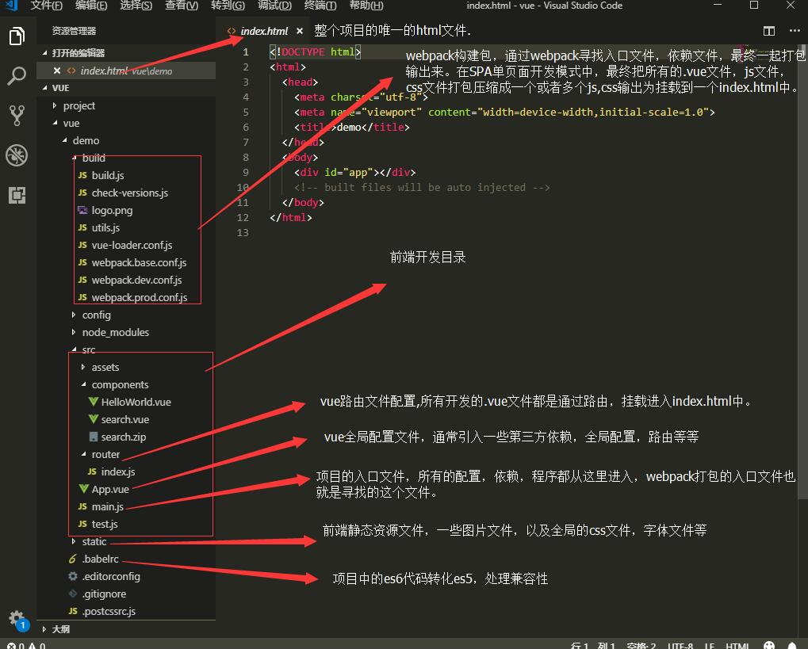

Slide 19
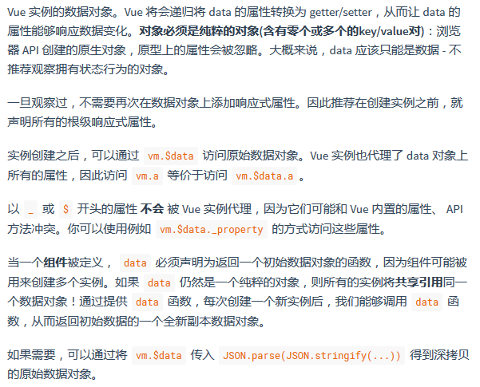
Vue组件的重要选项
data:

Slide 20


Vue组件的重要选项
props:
methods:
watch:
computed:

Slide 21
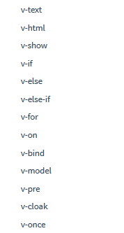
Vue常用指令

Slide 22
结束

